Slide 1

Основи
програмування
Лектор
Ковалюк Тетяна Володимирівна,
к.т.н. доцент
tkovalyuk@ukr.net

Slide 2
Лекція 6
Типи даних

Slide 3
Зміст
Типізація мов програмування
Вбудовані типи в Python
Модель даних
Змінювані і незмінні типи даних
NoneType тип даних
Boolean Type (Булевий тип)
Цілі числа (тип int).
Дійсні числа (тип float)
Комплексні числа (тип complex).
Списки
Кортежі
Рядки
Множина
Словники

Slide 4
Типізація мов програмування
Python відноситься до мов з неявною сильною динамічною типізацією.
Неявна типізація означає, що при оголошенні змінної не потрібно вказувати її тип, при явній - це робити необхідно.
Приклад: мови з явною типізацією - Java, С#, C ++.
Також мови бувають з динамічної та статичної типізацією.
У першому випадку тип змінної визначається безпосередньо при виконанні програми, у другому - на етапі компіляції
Приклад: Рython - це динамічно типізований мову, такі мови як С, C#, Java - статично типізовані.
Сильна типізація не дозволяє проводити операції у виразах з даними різних типів, слабка - дозволяє.
Приклад: У мовах з сильною типізацією не можете складати рядки і числа, потрібно все приводити до одного типу (Python – сильна типізація, С і С ++ - не сильна типізація).

Slide 5
Вбудовані типи в Python
В Python типи даних можна розділити на вбудовані в інтерпретатор (built-in) і не вбудовані, які можна використовувати при імпортуванні відповідних модулів.
До основних вбудованих типів відносяться:
None (невизначене значення змінної)
Логічні змінні (Boolean Type)
Числа (Numeric Type)
int - ціле число
float - число з плаваючою точкою
long - довге ціле число (може бути представлено в вісімковій або
шістнадцятковій системі числення)
complex - комплексне число
Списки (Sequence Type)
list - список
tuple - кортеж
range - діапазон

Slide 6
Вбудовані типи в Python
Рядки (Text Sequence Type)
str
Бінарні списки (Binary Sequence Types)
bytes - байти
bytearray - масиви байт
memoryview - спеціальні об'єкти для доступу до внутрішніх даних об'єкта через protocol buffer
Множини (Set Types)
set - множина
frozenset – незмінна множина
Словники (Mapping Types)
dict - словник

Slide 7
Модель даних
Розглянемо як створюються об'єкти в пам'яті, їх будову, процес оголошення нових змінних і роботу операції присвоювання.
Щоб оголосити і відразу ініціалізувати змінну необхідно написати її ім'я, знак рівності і значення, з яким ця змінна буде створена.
Наприклад :
b = 5 #оголошує змінну b і присвоює їй значення 5.
Цілочисельне значення 5 в рамках мови Python по суті своїй є об'єктом. Об'єкт - це абстракція для представлення даних.
Дані - це числа, списки, рядки і т.п.
Кожен об'єкт має три атрибути:
ідентифікатор,
значення
тип.
Ідентифікатор - це унікальний ознака об'єкта, що дозволяє відрізняти об'єкти один від одного.
Значення – це інформація, що зберігається в пам'яті, якою управляє інтерпретатор.

Slide 8

Модель даних
В Python використовується динамічна типізація об'єктів:
будь-який об'єкт є посиланням;
типом об'єкта є те, на що він посилається;
тип об'єкту може довільно змінюватися по ходу виконання коду, коли посилання починає посилатися на інший об'єкт (наприклад, в результаті операції присвоєння).

Slide 9
Модель даних
При ініціалізації змінної, на рівні інтерпретатора, відбувається таке:
Створюється цілочисельний об'єкт 5 (можна уявити, що в цей момент створюється комірка і 5 кладеться в цю комірку);
Даний об'єкт має певний ідентифікатор, значення (5), тип (ціле число);
За допомогою оператора "=" створюється посилання між змінної b і цілочисельним об'єктом 5 (змінна b посилається на об'єкт 5).
Ім'я змінної не повинно збігатися з ключовими словами інтерпретатора Python.

Slide 10
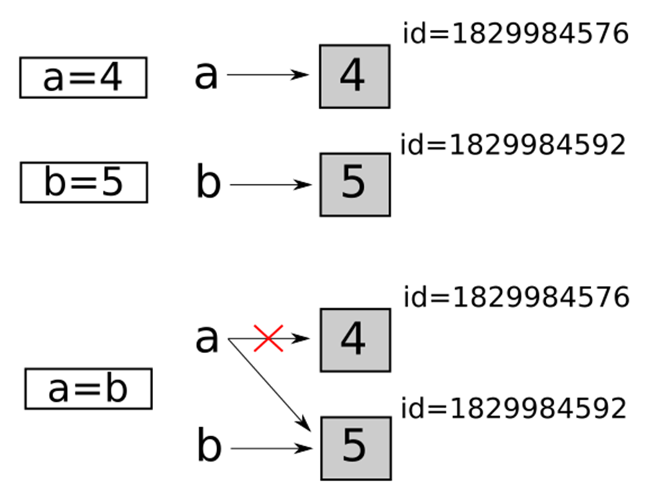
Модель даних
Різниця між об'єктом, змінною і посиланням на об’єкт (функція id() ).
>>> a = 4
>>> b = 5
>>> id (a)
1829984576
>>> id (b)
1829984592
>>> a = b
>>> id (a)
1829984592
Спочатку змінна a посилається на об'єкт 4 з ідентифікатором 1829984576,
змінна b - на об'єкт з id = 1829984592.
Після виконання операції присвоювання a = b змінна a стала посилатися на той самий об'єкт, що і b.

Slide 11
Модель даних
Тип змінної можна визначити за допомогою функції type ().
>>> a = 10
>>> b = "hello"
>>> c = (1, 2)
>>> type(a)
<class 'int'>
>>> type(b)
<class 'str'>
>>> type(c)
<class 'tuple'>

Slide 12
Змінювані і незмінні типи даних
До незмінних (immutable) типів відносяться:
цілі числа (int),
числа з плаваючою точкою (float),
комплексні числа (complex),
логічні змінні (bool),
кортежі (tuple),
рядки (str)
незмінні множини(frozen set) .
До змінних (mutable) типів відносяться:
списки (list),
множини(set),
словники (dict).

Slide 13
Незмінні типи даних
При створенні змінної спочатку створюється об'єкт, який має унікальний ідентифікатор, тип і значення, після цього змінна може посилатися на створений об'єкт.
Незмінюваність типу даних означає, що створений об'єкт більше не змінюється.
>>> k = 15
>>> id(k)
1672501744
>>> type(k)
<class 'int'>
Наприклад, якщо оголошено змінну k = 15, то буде створений об'єкт зі значенням 15, типу int і ідентифікатором, який можна дізнатися за допомогою функції id ().
Об'єкт з id = 1672501744 матиме значення 15 і змінити його вже не можна.
Створивши об’єкти одного разу - змінити їх значення не представляється можливим

Slide 14
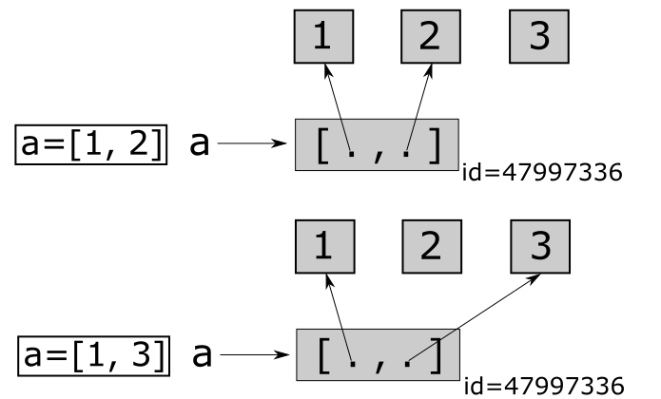
Змінювані типи даних
Якщо тип даних змінюваний, то можна змінювати значення об'єкта.
Наприклад, створимо список [1, 2], а потім замінимо другий елемент на 3
>>> a = [1, 2] #змінна типу список
>>> id (a)
47997336 #ідентифікатор об’єкту
>>> a [1] = 3 #другий елемент списку
>>> a
[1, 3] # зміна об’єкту
>>> id (a)
47997336 #ідентифікатор об’єкту
# не змінився
Як видно, об'єкт на який посилається змінна a, був змінений
Тут, як дані списку, виступають не об'єкти, а відносини між об'єктами.
Тобто в змінній a зберігаються посилання на об'єкти, що містять числа 1 і 3, а не безпосередньо самі ці числа.

Slide 15
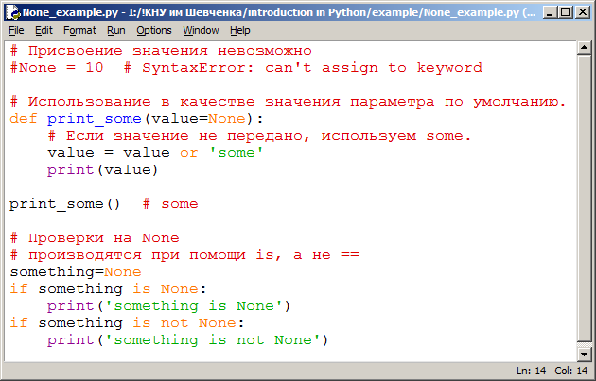
NoneType тип даних
None -константа, що представляє відсутність значення.
Дана константа, є єдиним значенням для типу NoneType.
None зазвичай використовують для позначення того, що конкретне значення відсутнє.
Наприклад, для позначення параметра за замовчуванням будь-якої функції.

Slide 16
Boolean Type (Булевий тип)
Булеві змінні приймають лише істинне чи хибне значення.
Python має для цих значень дві відповідні константи: True та False, які можна використовувати для присвоєння значень змінним.
Окрім констант, булеві значення можуть приймати вирази.
В деяких конструкціях (наприклад, в операторі if) Python навіть очікує того, що значення виразу можна буде привести до булевого типу. Такі конструкції називаються булевими контекстами. Ви можете використати майже будь-який вираз в булевому контексті, і Python намагатиметься визначити його істинність.
Різні типи даних мають різні правила щодо того, які значення є істинними, а які - хибними в булевому контексті.
За потреби булеві значення можна вважати числами: True це 1, а False – це 0.

Slide 17
Boolean Type (Булевий тип)
# приклад застосування булевого типу даних
>>> size = 1
>>> size < 0
False
>>> size = 0
>>> size < 0
False
>>> size = -1
>>> size < 0
True
У булевому контексті всі цілі числа, окрім нуля, дорівнюють True.
Число 0 дорівнює False

Slide 18
Цілі числа (int). Арифметичні операції
Python підтримує як цілі, так і дробові числа.
Вказувати тип числа явно не потрібно, Python сам визначить його за наявністю чи відсутністю десяткової крапки.
Числа підтримують набір звичайних математичних операцій.
Цілі числа в Python3 підтримують довгу арифметику
x + y | Додавання
x - y | Віднімання
x * y | Множення
x / y | Ділення
x // y | Отримання цілої частини від ділення
x % y | Залишок від ділення
-x | Зміна знака числа
abs(x) | Модуль числа
divmod(x, y) | Пара (x // y, x % y)
x ** y | Піднесення до степеня
pow(x, y[, z]) | x^{y} по модулю (якщо модуль заданий)

Slide 19
Цілі числа (int). Бітові операції
x | y | Побітовое або | >>> 2|5 7
x ^ y | Побітове виключне або | >>> 2^3 1
x & y | Побітове і | >>> 2&5 0
x << n | Бітовий зсув вліво | >>> 2<<5 64
x >> y | Бітовий зсув вправо | >>> 5>>2 1
~x | Інверсія бітів | >>> ~2 -3

Slide 20
Цілі числа. Системи числення
Для переведення числа з однієї системи числення в іншу Python надає кілька функцій:
int ([object], [основа системи числення]) - перетворення до цілого числа в десятковій системі числення. За замовчуванням система числення десяткова, але можна задати будь-яку основу від 2 до 36 включно.
bin (x) - перетворення цілого числа в двійкову рядок.
oct (х) - перетворення цілого числа в вісімкову рядок.
hex (х) - перетворення цілого числа в шістнадцяткову рядок.
>>> bin(19)
'0b10011'
>>> oct(19)
'0o23'
>>> hex(19)
'0x13'
>>> int('10011',2)
19

Slide 21
Цілі числа (int). Бітові функції
int.bit_length() - кількість біт, необхідних для представлення числа в двійковому вигляді, без урахування знака і лідируючих нулів.
int.to_bytes(length, byteorder, *, signed=False) - повертає рядок байтів, що представляють число int.
int.from_bytes(bytes, byteorder, *, signed=False) - повертає число з поточного рядка байтів
>>> n=21
>>> bin(n)
'0b10101'
>>> n.bit_length()
5
>>> x=1000
>>> x.to_bytes((x.bit_length() // 8) + 1, byteorder='little')
b'\xe8\x03'
>>> int.from_bytes(b'\xe8\x03', byteorder='little')
1000

Slide 22
Дійсні числа (float)
Дійсні числа підтримують ті самі операції, що і цілі.
Однак через представлення чисел в комп'ютері дійсні числа неточні, і це може привести до помилок.
>>> 0.1 + 0.1 + 0.1 + 0.1 + 0.1 + 0.1 + 0.1 + 0.1 + 0.1 + 0.1
0.9999999999999999
Для високої точності використовують інші об'єкти (наприклад, Decimal і Fraction)).
Також дійсні числа не підтримують довгу арифметику:

Slide 23
Дійсні числа (float). Функції перетворення
float.as_integer_ratio() - представляє десятковий дріб у вигляді звичайної - пари «чисельник, знаменник»
float.is_integer() - чи є значення цілим числом.
float.hex() - переводить float в hex (шістнадцяткову систему числення).
classmethod float.fromhex(s) - float з шістнадцяткового рядка.
>>> (0.25).as_integer_ratio()
(1, 4)
>>> (10.5).hex()
'0x1.5000000000000p+3'
>>> float.fromhex('0x1.5000000000000p+3')
10.5

Slide 24
Комплексні числа (complex)
Тип даних complex відноситься до категорії незмінних і зберігає пару значень типу float, одне з яких представляє дійсну частину комплексного числа, а інше - уявну.
Літерали комплексних чисел записуються як дійсна і уявна частини,
об'єднані знаком "+" або "-", а за уявною частиною слід символ j (в будь-якому регістрі).
Окремі частини комплексного числа доступні у вигляді атрибутів real і imag:
>>> z=1.5+3.123j
>>> z.real,z.imag
(1.5, 3.123)

Slide 25
Комплексні числа (complex).
Операції та функції
За винятком //,%, divmod і версії pow () з трьома аргументами всі інші арифметичні оператори і функції, які використовуються для роботи з цілими числами, також використовуються і для роботи з комплексними числами.
Тип даних complex може викликатися як функція complex ()
Без аргументів вона повертає 0.
З аргументами типу complex вона повертає копію аргументу.
З аргументом будь-якого іншого типу вона спробує перетворити вказаний об'єкт в значення типу complex
>>> complex()
0j
>>> complex(1+2j)
(1+2j)
>>> complex(2.5)
(2.5+0j)
>>> complex(2,5)
(2+5j)
Функції в модулі math не працюють з комплексними числами.
Якщо виникає необхідність використовувати комплексні числа, можна скористатися модулем cmath.

Slide 26
Списки
Список являє собою впорядковану послідовність елементів.
Він дуже гнучкий і є одним з найбільш використовуваних типів в Python.
Елементи списку не обов'язково повинні бути одного типу.
Оголошення списку:
Між квадратними дужками поміщаються елементи списку, розділені комою:
>>> a = [1, 2.2, 'python']
Оператор []
Оператор [] використовується для доступу до елемента (така операція називається "доступ за індексом") або діапазону елементів (така операція має назву "витяг зрізу") зі списку.
В Python індексація починається з нуля
Списки є змінним типом, тобто значення його елементів можна змінити

Slide 27
Списки
Оператор індексації [] списка
Список - змінний тип
>>> a = [5,10,15,20,25,30,35,40]
>>> print('a[2]=',a[2]) #доступ за індексом 2
a[2]= 15
>>> print("a[0:3] =", a[0:3])
a[0:3] = [5, 10, 15] # зріз списку
>>> a = [1,2,3]
>>> a[2] = 4
>>> a
[1, 2, 4]

Slide 28
Кортежі
Кортеж (tuple) є впорядкованою послідовністю елементів, як і список, Вся різниця полягає в тому, що кортежі незмінні.
Кортежі використовуються для захисту даних від перезапису і зазвичай працюють швидше, ніж списки, тому що їх не можна змінювати.
Для створення кортежу потрібно помістити всередину круглих дужок елементи, розділені комою:
Oператор вилучення зрізу [] використовується для вилучення елементів, але не можна змінювати їх значення
>>> t = (5, 'program', 1 + 3j)
>>> t[2]
(1+3j)
>>> t[2]=100
Traceback (most recent call last):
File "<pyshell#10>", line 1, in <module>
t[2]=100
TypeError: 'tuple' object does not support item assignment

Slide 29
Рядки
Рядок являє собою послідовність символів.
Можна використовувати одинарні або подвійні лапки для створення рядка.
Багаторядкові рядки можна позначити потрійними лапками, ‘’’або """:
>>> s = "Простий рядок"
>>> ss='''1 string
2 string
3 string'''
>>>
З рядками можна використовувати оператор індексації [].
Рядки в Python відносяться до категорії незмінних послідовностей, тобто всі функції і методи можуть лише створювати новий рядок.

Slide 30
Рядки
>>> s = "Простий рядок"
>>> s
'Простий рядок'
>>> ss='''1string
2 string
3 string'''
>>> ss
'1string\n2 string\n3 string'
>>> s1=s[1]
>>> s1
'р'
>>> s2=s[0:5]
>>> s2
'Прост'
>>> ss[10]
's'

Slide 31
Множина
Множини є невпорядкованою послідовністю.
Оголошується множина за допомогою елементів, розділених комою, всередині фігурних дужок:
>>> mn = {5,2,3,1,4}
# виведення змінної множини
>>> print(“mn =", mn)
mn = {1, 2, 3, 4, 5}
# вивести тип даних змінної mn
>>> print(type(mn))
<class 'set'>
Оскільки множина є невпорядкованою послідовністю, оператор вилучення зрізу тут не працює.
>>> a = {1,2,3}
>>> a[1]
Traceback (most recent call last):
File "<stdin>", line 1, in <module>
TypeError: 'set' object does not support indexing

Slide 32
Словники
Словники - невпорядковані набори пар ключ-значення.
Словники використовуються, коли потрібно зіставити кожному з ключів значення і мати можливість швидко отримувати доступ до значення, знаючи ключ.
В інших мовах словники зазвичай називаються map, hash або object. Словники оптимізовані для отримання даних.
Щоб витягти значення, потрібно знати ключ.
Словник оголошується парами елементів у формі ключ: значення, укладеними в фігурні дужки:
>>> d = {1:'value', 'key':2}
>>> type(d)
<class 'dict'>

Slide 33
Словники
Значення може бути будь-якого типу, а ось ключ - тільки незмінного.
Ключ використовується, щоб отримати відповідне йому значення.
Але не навпаки:
>>> d = {1:'value', 'key':2}
>>> print("d[1] =", d[1]); # тут 1 – ключ
d[1] = value
>>> print("d['key'] =", d['key'])
d['key'] = 2
>>> print("d[2] =", d[2]) # тут 2 – значення, а не ключ
Traceback (most recent call last):
File "<pyshell#30>", line 1, in <module>
print("d[2] =", d[2])
KeyError: 2
>>>

Slide 34

Завдання для самостійної роботи
Чому операція виду a <b = c недопустима, а операція виду a <b == с -допустима?
Чим відрізняються результати операцій «/» і «//» для цілих чисел? А для дійсних чисел?
Яка структура є результатом роботи функції divmod ()?
Які обмеження на довжину рядка встановлені в Python?
Назвіть мінімум три відмінності списку від кортежу.
Що таке змінний та незмінний типи?
Що таке змінна, об’єкт, посилання та ідентифікатор?
Чим динамічна типізація відрізняється від статичної?
Чому дійсний тип даних не підтримує довгу арифметику?
:

